Slide 1
identita’ multiple nella Storia europea
Sinagoghe e chiese tra tradizione e innovazione
Maria Chiara Giorda

Slide 2
Età moderna
Identità come processo e percorso:
Modernità multiple: diverse civiltà → diverse modernità
“Programma della modernità”: diritti, libertà, da comunità a società
Lungo e contraddittorio processo di secolarizzazione: diversità religiosa (e non solo)

Slide 3
1966, April 6th

Slide 4
Oggi
Ultra-modernità come paradigma
Secolarità multiple
Le religioni sono sia un fattore di respingimento e rifiuto delle modernità sia un fattore di accelerazione della secolarizzazione e di innovazione

Slide 5
Ebraismo
1492 Spagna
1516 Venezia
Emancipazione XVIII-XIX secolo Francia e Germania
3 correnti del giudaismo contemporaneo conservatori; ortodossi e ultra-ortodossi; riformati

Slide 6
Sinagoga ortodossa, Berlin

Slide 7
Sinagoga LGBT, Berlin

Slide 8
Cristianesimo
Sillabo 1864
Pascendi 1907 condanna di modernismo
ma anche … 1895 Niagara Falls nel mondo protestante

Slide 9
1895

Slide 10
Darwin è il nemico pubblico

Slide 11
Monkey Trial

Slide 12
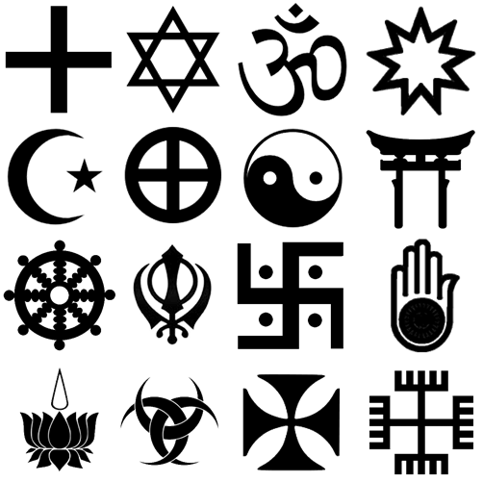
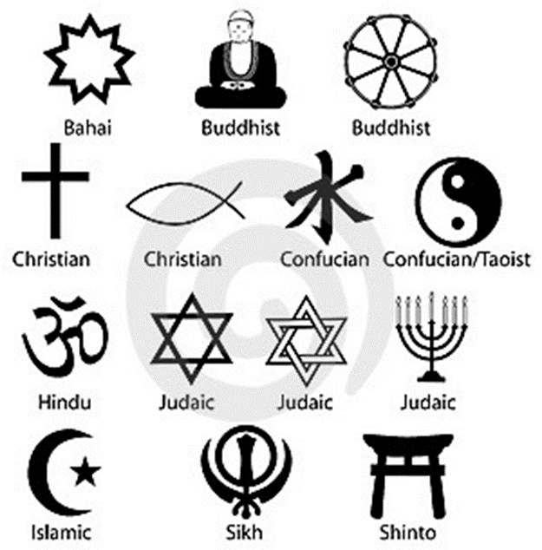
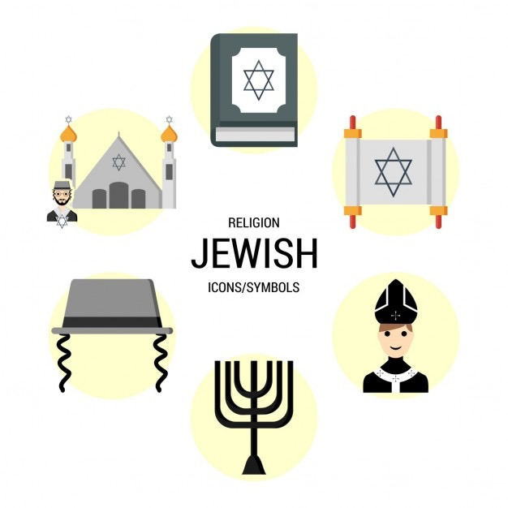
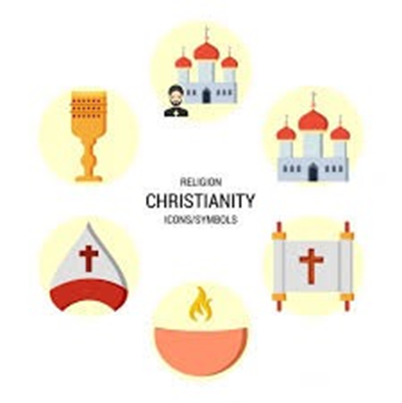

Slide 13
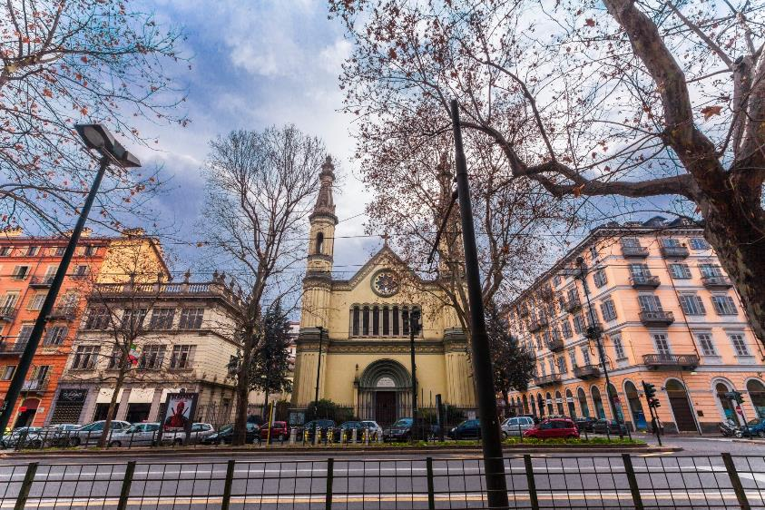

Slide 14
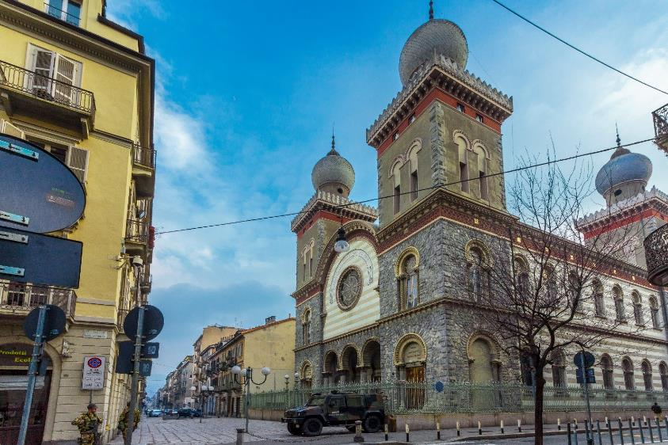

Slide 16
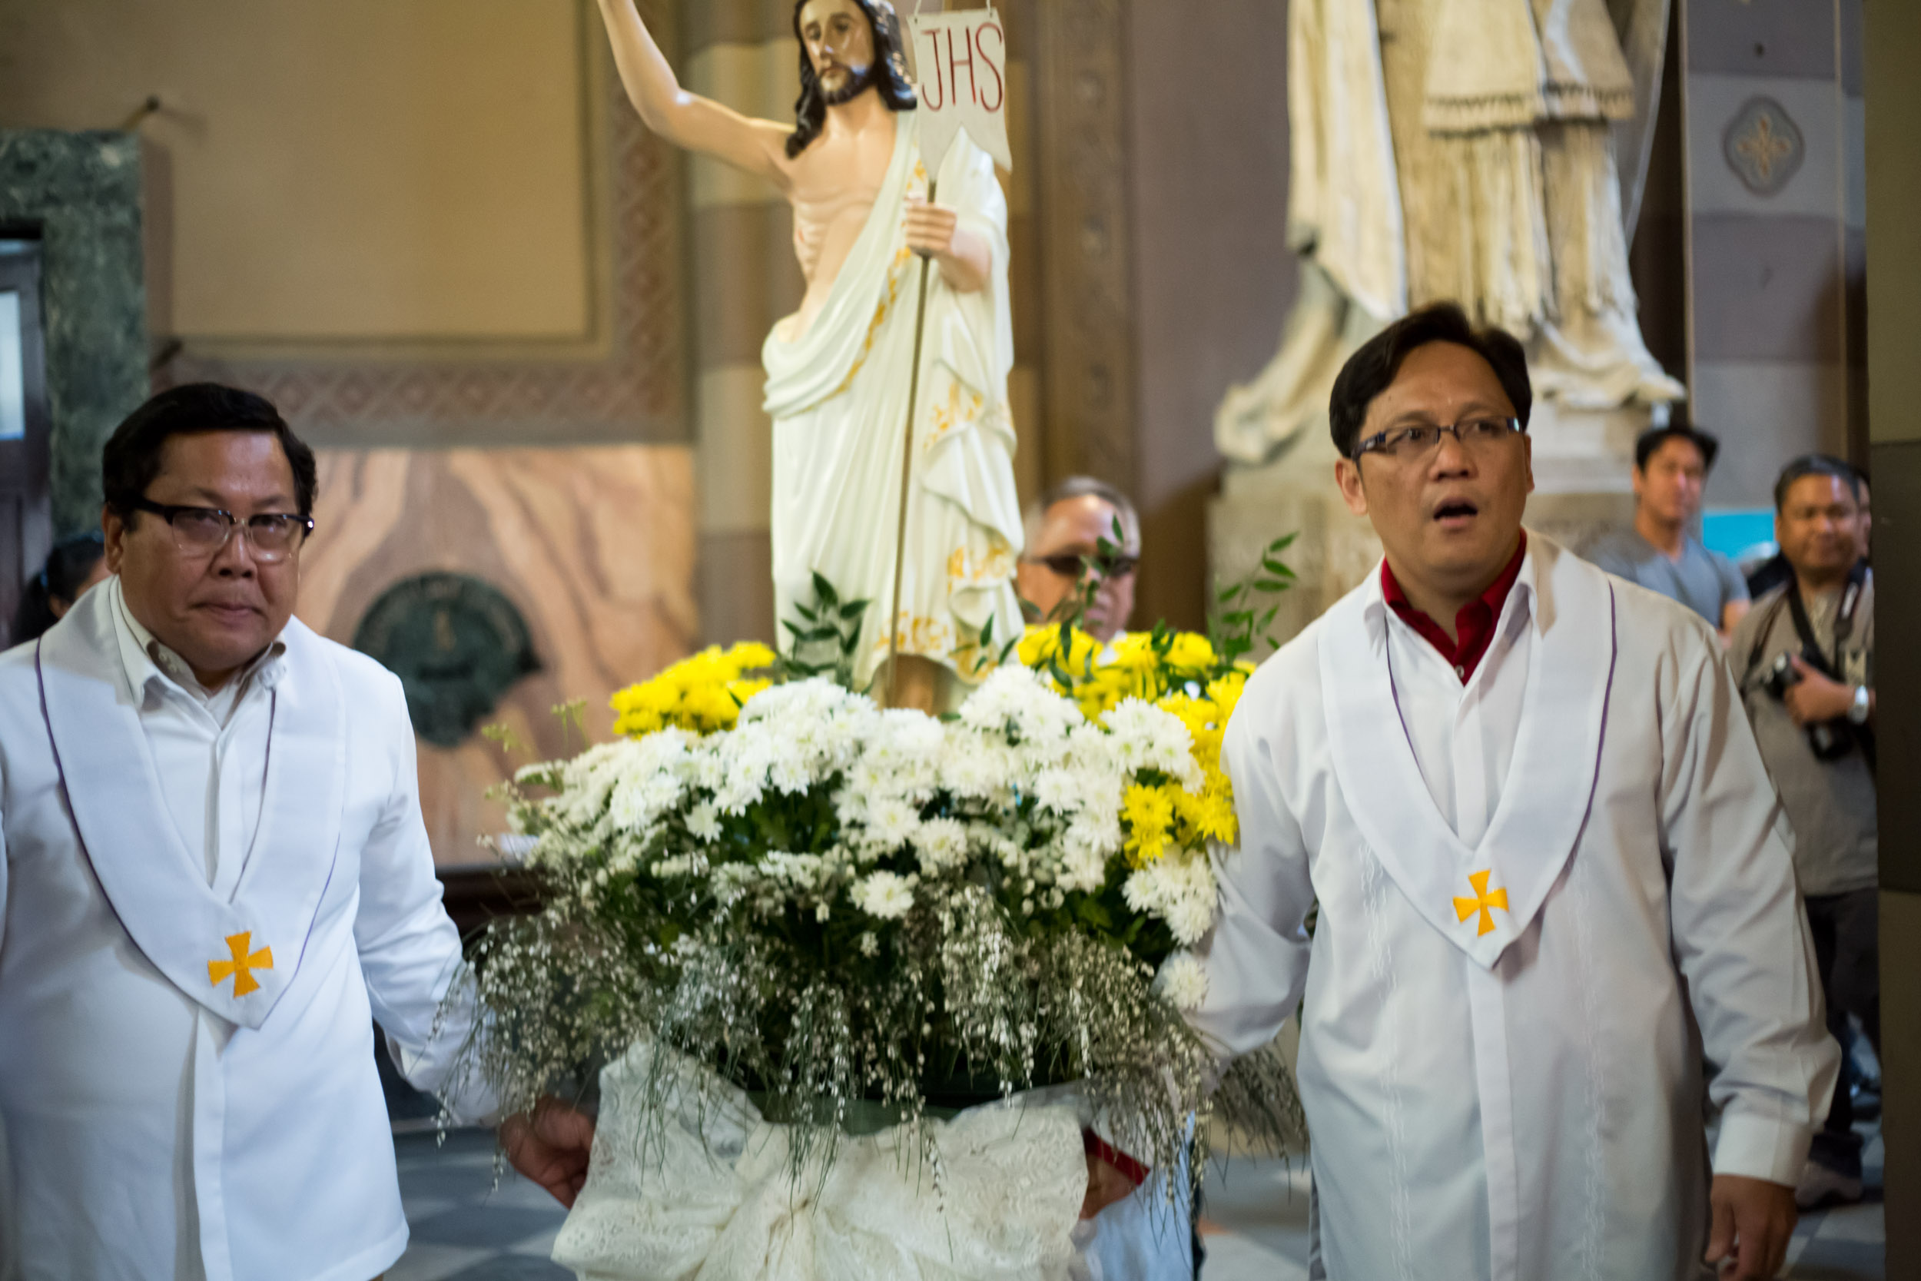

Slide 17
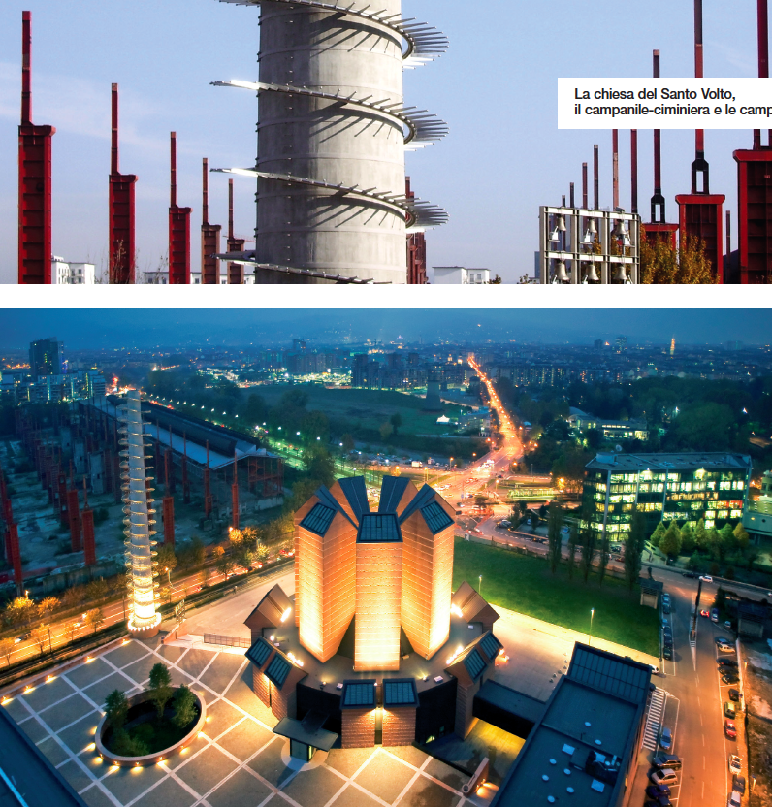
2006

Slide 18
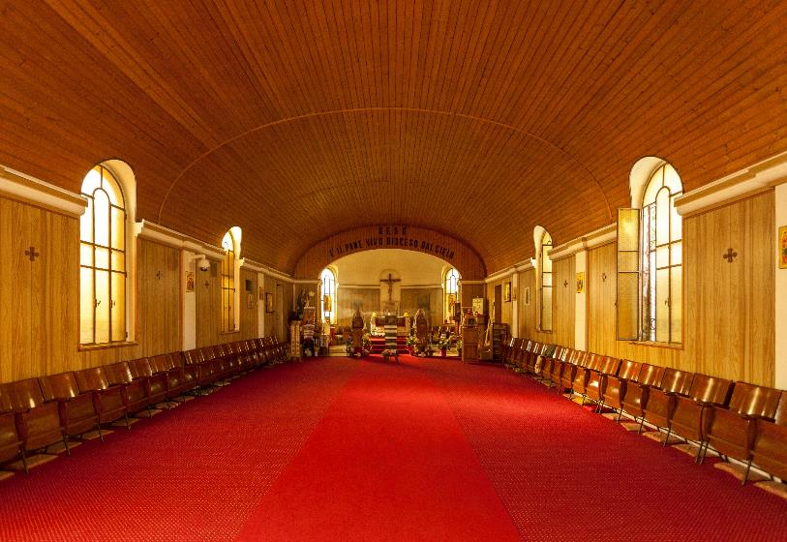
Chiesa di Santa Parascheva - nuova
Patriarcato di Romania

Slide 19
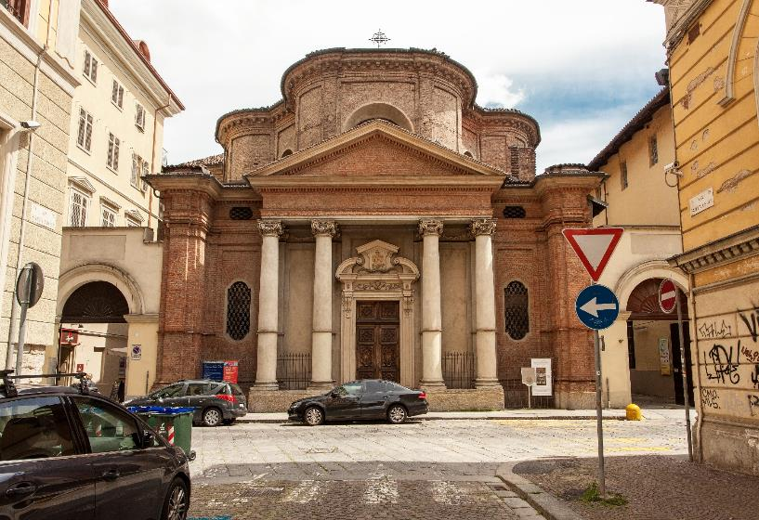
Chiesa di Santo Gerarca Nicola
Patriarcato di Romania (Moldavia)

Slide 20
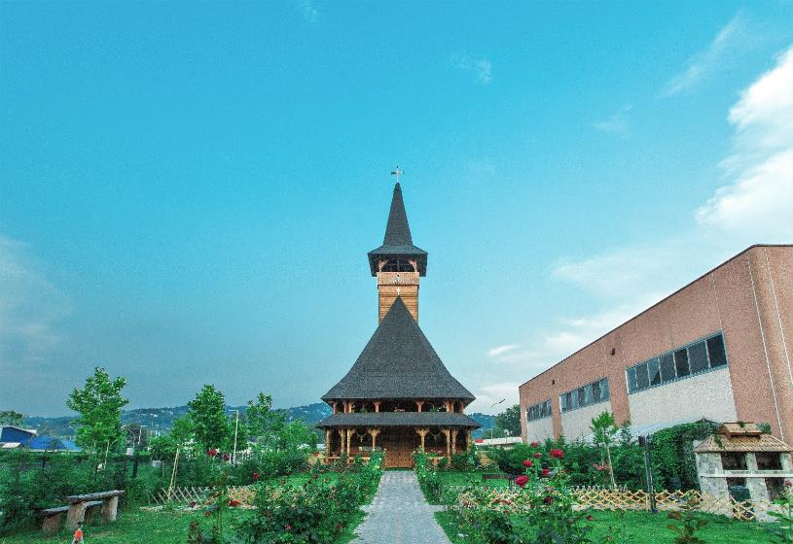
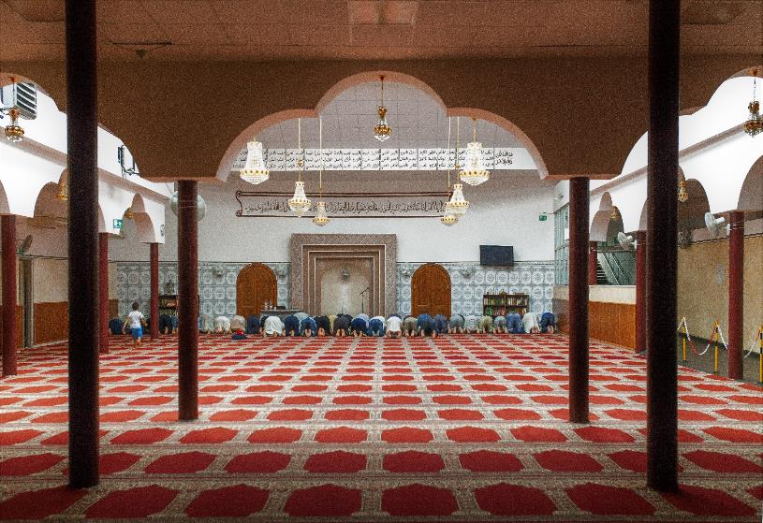
Chiesa dei Santi Quaranta Martiri di Sebaste
Patriarcato di Romania

Slide 21
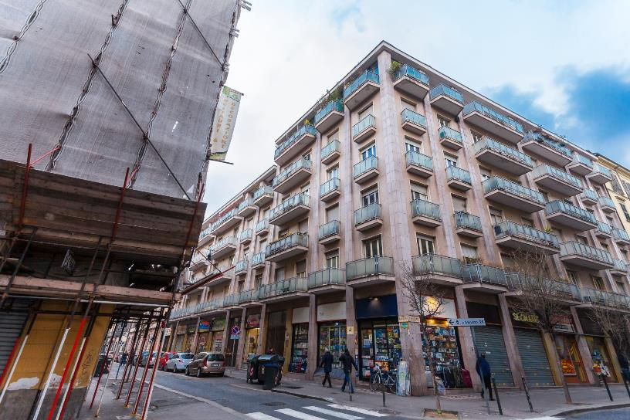

Slide 22
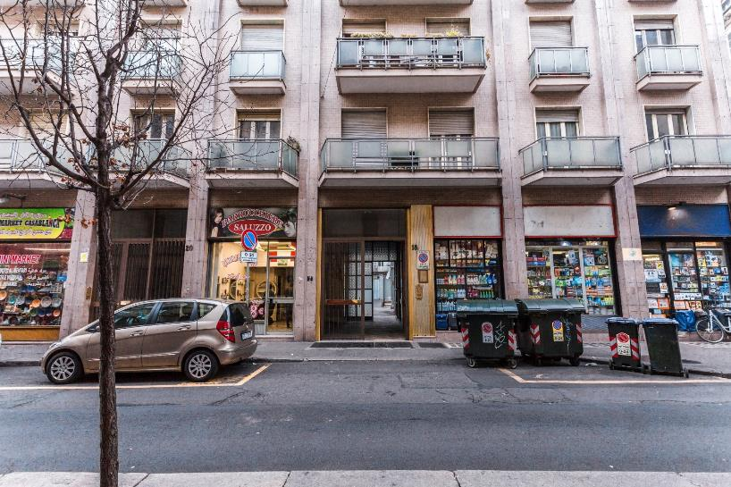

Slide 23
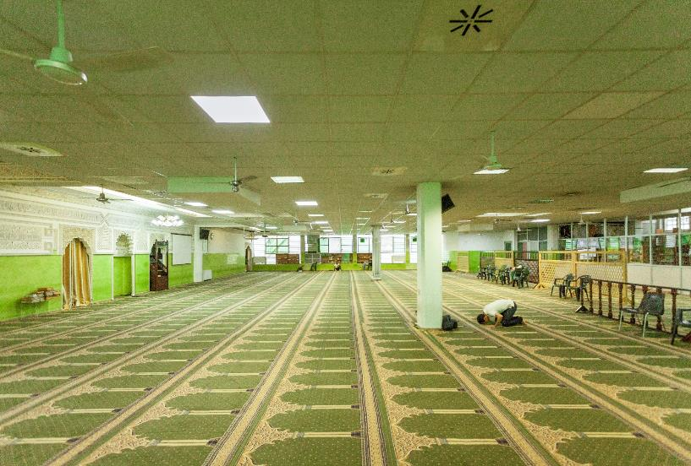
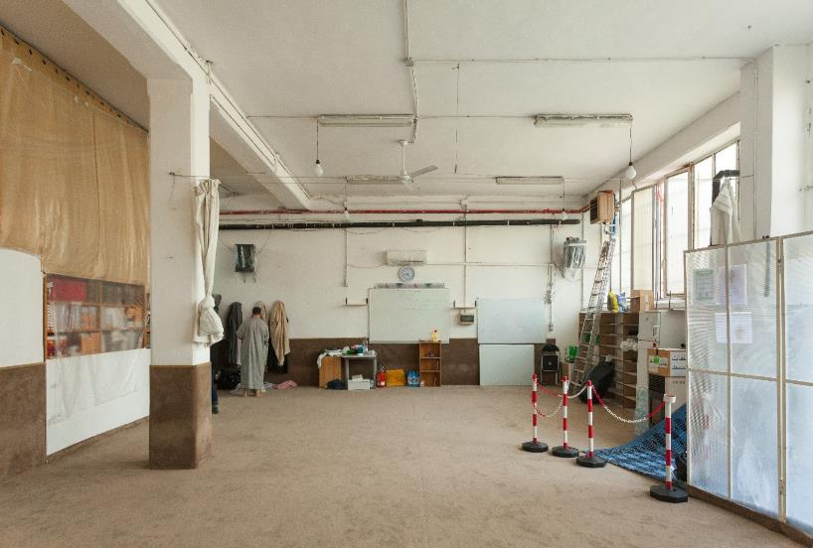
Moschea Taiba – Associazione Islamica delle Alpi
Via Chivasso 10/f - 10152 Torino – Fondazione: 2006

